Slide 1
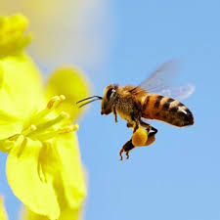
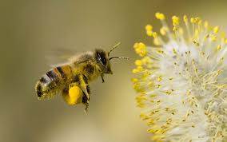
PČELE
Kukas Bojana, prof. defektolog

Slide 2
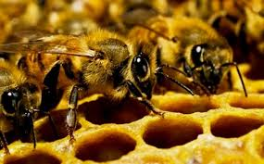
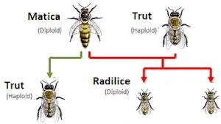
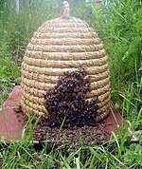
PČELA
PČELA JE VRLO KORISTAN KUKAC.
KOŠNICE
RADILICE
MATICA
TRUTOVI

Slide 3
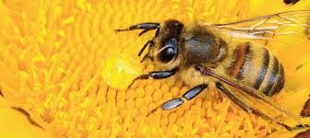
RADILICE
ČISTE KOŠNICU.
HRANE MLADE.
TJERAJU STRANE PČELE I KUKCE.
OBILAZE CVIJEĆE –RADE MED.
RADE I VOSAK, OD KOJEG GRADE SAĆE.

Slide 4
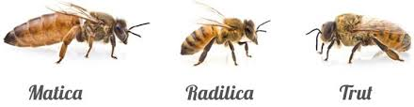
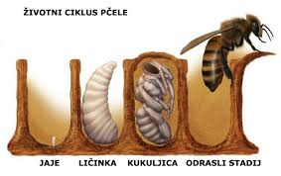
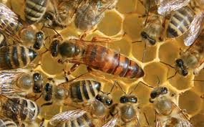

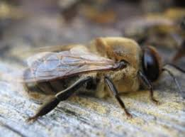
MATICA I TRUTOVI
MATICA JE NAJVEČA PČELA.ONA SAMO LEŽE JAJA.
TRUTOVI SU MUŽJACI KOJI NIŠTA NE RADE.ONI SLUŽE SAMO ZA OPLODNJU MATICE.

Slide 5
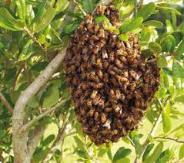
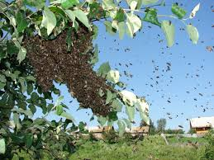
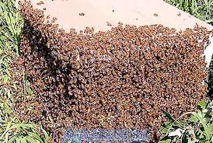
ROJ, ROJENJE
NOVA MATICA U PROLJEĆE IZLIJEĆE, I DIO PČELA, I PRIHVAĆA SE NA NEKU GRANU.TO JE ROJ.
KADA SE PČELE UHVATE JEDNA ZA DRUGU SA MATICOM U SREDINI I VISE KAO GROZD- TO SE ZOVE ROJENJE.

Slide 6

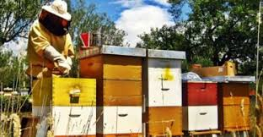
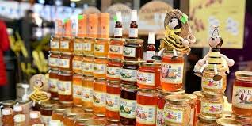
MED, PČELARSTVO
LJUDI KOJI RADE S PČELAMA POSEBNO SU OPREMLJENI.
U NAŠOJ ZEMLJI MNOGI SE LJUDI BAVE PČELARSTVOM.
MED JE VRLO ZDRAVA I UKUSNA HRANA.

Slide 7

DOMAĆI URADAK
ODGOVORI NA SLIJEDEĆA PITANJA:
1. KAKO SE ZOVE KUĆICA U KOJOJ ŽIVE PČELE?
2. KAKO SE ZOVE PČELA KOJA LEŽE JAJA?
3. KAKO ZOVEMO VEĆINU PČELA KOJE SU STALNO ZAPOSLENE?
4. KAKO SE ZOVE PČELA KOJA ŽIVI OD RADA DRUGIH?
5.KOJI JE PROIZVOD PČELE ODLIČNA HRANA ZA DJECU?

